Slide 1
Gefahren-Abwehr mittels LAN-Analyse
Eine Übersicht.
______________________________________
Vortrag:
Frank R. Walther
Synapse Networks GmbH
www.Synalyst.net

Slide 2
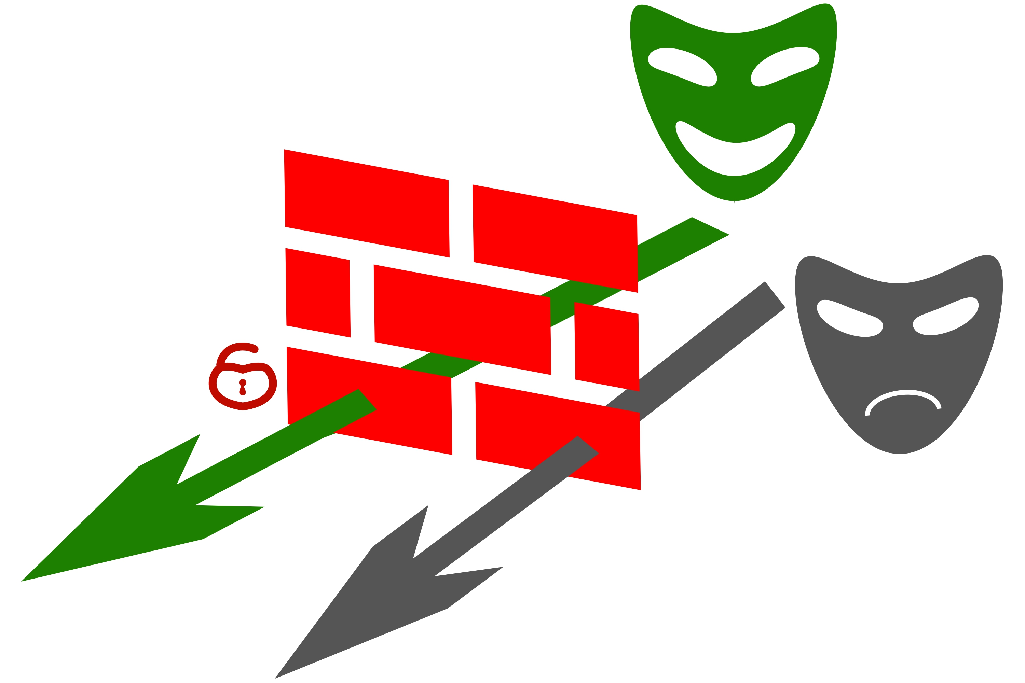
Sind Sie (sich) wirklich sicher?
Sie haben eine Firewall ?

Slide 3
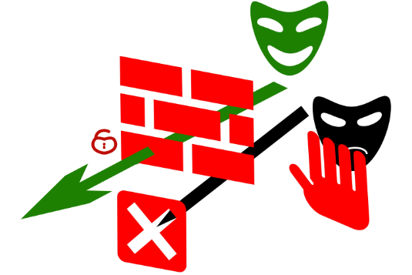
Die Firewall blockt Eindringlinge
Doch was ist, wenn die Firewall versagt ?

Slide 4
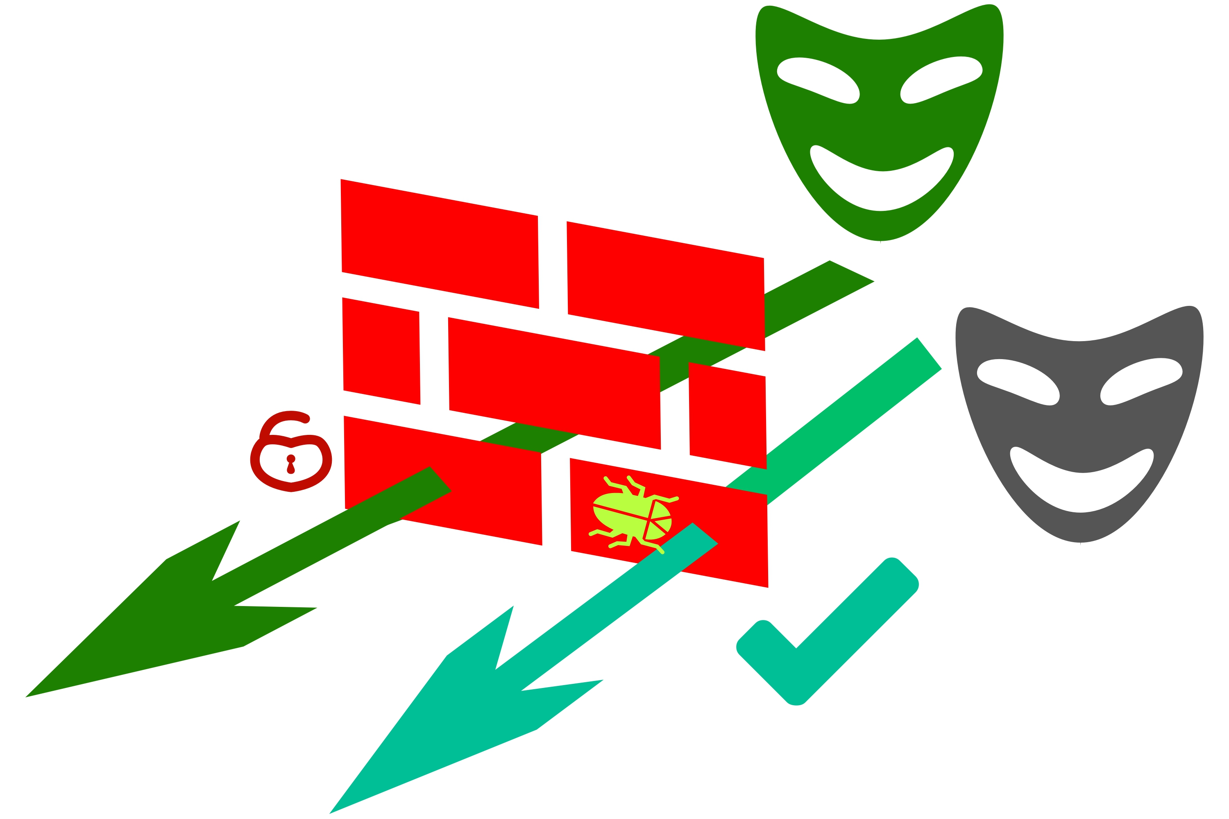
LAN-Analyse sichert Sie ab vor Überraschungen
Was, wenn die Firewall durch einen Bug das Tor für ungebetene Besucher still geöffnet hat - und niemand das bemerkt, bevor es zu spät ist ?
Wissen Sie wirklich, was Ihre Firewall durchlässt ?
Die Firewall selbst kann das ggf. nicht erkennen.
Sie denkt, dass sie genau tut, wie befohlen.

Slide 5
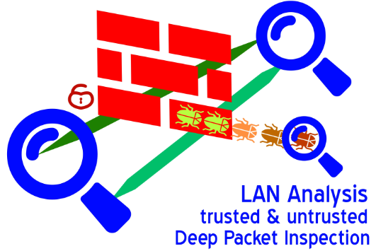
LAN-Analyse
LAN-Analyse "drinnen" wie "draußen" untersucht genau die Datenströme und verifiziert die Firewall. Sollte die Firewall ein Leck haben, durch Bug oder Konfiguration, wird es erkannt.
Keine LAN-Analyse = keine Sicherheit!

Slide 6





Motivation(en) zur LAN-Analyse
Betriebsbereitschaft erhöhen Ausfallrisiko mindern Migrationsfähigkeit bewahren/schaffen
Betriebskosten vermindern Personaleinsatz vermindern Reaktionszeiten verkürzen
Datenschutz/-sicherheit erhöhen Datenabfluss verhindern Angriffsflächen so klein halten wie möglich
Forensik / Nachweisfähigkeit bei Vorfällen Bewahrung der aufgezeichneten LAN-Daten zur Erbringung gerichtsfester Beweise
Bereitstellung von Fakten Beschaffung von Planungsgrundlagen Leistungskontrolle externer Dienstleister

Slide 7





Allgemein übliche IT-Schutzfunktionen (Auswahl)
Perimeter-Schutz: Erkennung und Abwehr von Angriffen an der Außengrenze: Firewall, Web-Proxy, Mail-Server
Innerer Schutz: Erkennung und Abwehr von Angriffen und Eindringlingen innen: IDS, AntiVir, Security-Agenten auf Clients/Servern
Zugriffs-Schutz: Autorisierung, Authentisierung Benutzer-Konten, -Passworte, -Rechte
Daten-Verschlüsselung Verschlüsselung auf Festplatten-Ebene Verschlüsselung auf Datei-Ebene
Big-Data-Analyse: Durchforsten von E-Mails, Chats, Zugriffs-Protokollen, um Hinweise auf Untreue, Korruption etc. zu erhalten

Slide 8


Echtzeit-Instanzen (Firewalls etc.): Beschränkungen
Im Moment des Geschehens wird das Ereignis erkannt und gemeldet; aktiver Eingriff durch Blocken von Vorgängen; (relativ) schnell eingerüstet & betriebsfertig
Einzelne Aktionen/Ereignisse werden erkannt, Zusammenhänge zwischen zeitlich und räumlich verteilten Ereignissen eher weniger
Gespeichert werden die Protokolle (log files), die Original-Daten eher weniger oder gar nicht (auch Frage der Preisklasse)
Ggf wird erst durch Aggregieren von Syslog-Meldungen in SIEM-Systemen der Blick auf Zusammenhänge frei

Slide 9
Client/Server Software-Agenten: Beschränkungen
Im Moment des Geschehens wird das Ereignis erkannt und gemeldet; aktiver Eingriff durch Blocken von Vorgängen; ggf. flächendeckende Echtzeit-Überwachung
Konsequent eingesetzt, gehören die Agenten auf alle (möglichst viele) Endgeräte (Clients, Server, Mobile Devices, etc.) -> ggf. teuer (Zahl der Lizenzen), ggf. wartungsintensiv; langjährige Bindung an einen Lieferanten
Planung & Pilot ggf. problematisch, da Beweis der Wirksamkeit nur im Produktions-Netz möglich und da die Einrüstung eines Test-Piloten ggf. selbst eine Perimeter-Verletzung darstellt und entsprechende Genehmigungen verlangt. Entfernung der Agenten nach Test auf Produktionsgeräten könnte problematisch sein, da ggf. nicht rückstandsfrei entfernbar
www.synalyst.net Synapse Networks GmbH Stand: 10.1 - 432

Slide 10
LAN-Analyse:
Vorteile und Möglichkeiten
Auf Grund geringer Kosten können viele Subnetze mit LAN-Analyse ausgestattet werden: verteilte Analyse weltweit möglich
Da über sog. Mirror Ports gearbeitet wird, ist das Verfahren non-invasiv und stellt keine Perimeter-Verletzung dar; Planung+Pilot problemlos jederzeit & preiswert möglich
Einfache Technik, preiswert, sofort einrüstbar, sofort mit wertigen Ergebnissen; Bewahrung der Original-Daten (Ring Buffer); Online-Analyse möglich (Echtzeit/Nahzeit); Offline-Analyse möglich (Forensik)
Software-Lösungen: langsamer als Echtzeit-Instanzen, daher ggf nicht für Core-Backbones geeignet, sondern für einzelne Client/Server-Subnetze

Slide 11
Datenschutz, Persönlichkeitsrechte, DSGVO
www.synalyst.net Synapse Networks GmbH Stand: 10.1 - 432

Slide 12


Wireshark - tcpdump - libpcap
Wireshark bzw. tcpdump sind inzwischen die Standard-Werkzeuge für das Aufzeichnen und Sichten von LAN-Aufzeichnungen (capture files, trace files). Das verwendete libpcap-Format ist inzwischen quasi-universell und eignet sich daher bestens für die Aufzeichnung
Die Analyse der aufgezeichneten Daten durch Wireshark selbst ist jedoch starken Einschränkungen unterworfen, ist unvollständig und oft sogar fehlerhaft
Es können problemlos Erweiterungen "oben drüber" gesetzt werden, die von den Treibern der Wireshark-Suite aufgezeichnete Daten analysieren
Mit diesen (als Wireshark-Erweiterung wirkenden) Experten-Systemen lassen sich weltweit verteilte Netzwerke in Nahzeit analysieren und in SIEM-Systeme integrieren

Slide 13
Weltweite Analyse verteilter LAN/WAN-Netze

Slide 14
SIEM, LogFiles & Forensik

Slide 15
Firewall: (un)trusted black box

Slide 16
LAN-Analyse: Querschnittsaufgabe

Slide 17
LAN-Analyse = niedrigere IT-Kosten, mehr Effizienz

Slide 18
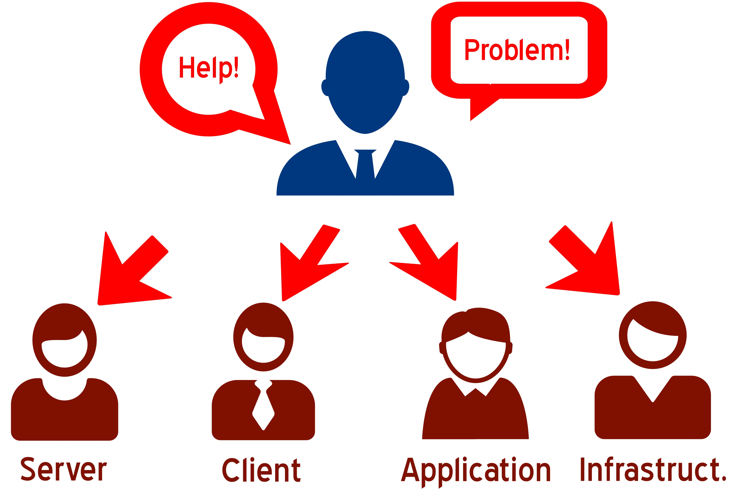
Troubletickets: Multitasking
Das Multi-Tasking-System:
Es kommt eine völlig unbestimmte Anwender-Klage. Niemand weiß etwas Genaues. Der Auftrag geht an alle Abteilungen gleichzeitig.
Die Admins und Techniker aller Abteilungen sollen gleichzeitig ohne genaue Angaben den Fehler suchen.
Zeit und Resourcen werden verschwendet.

Slide 19
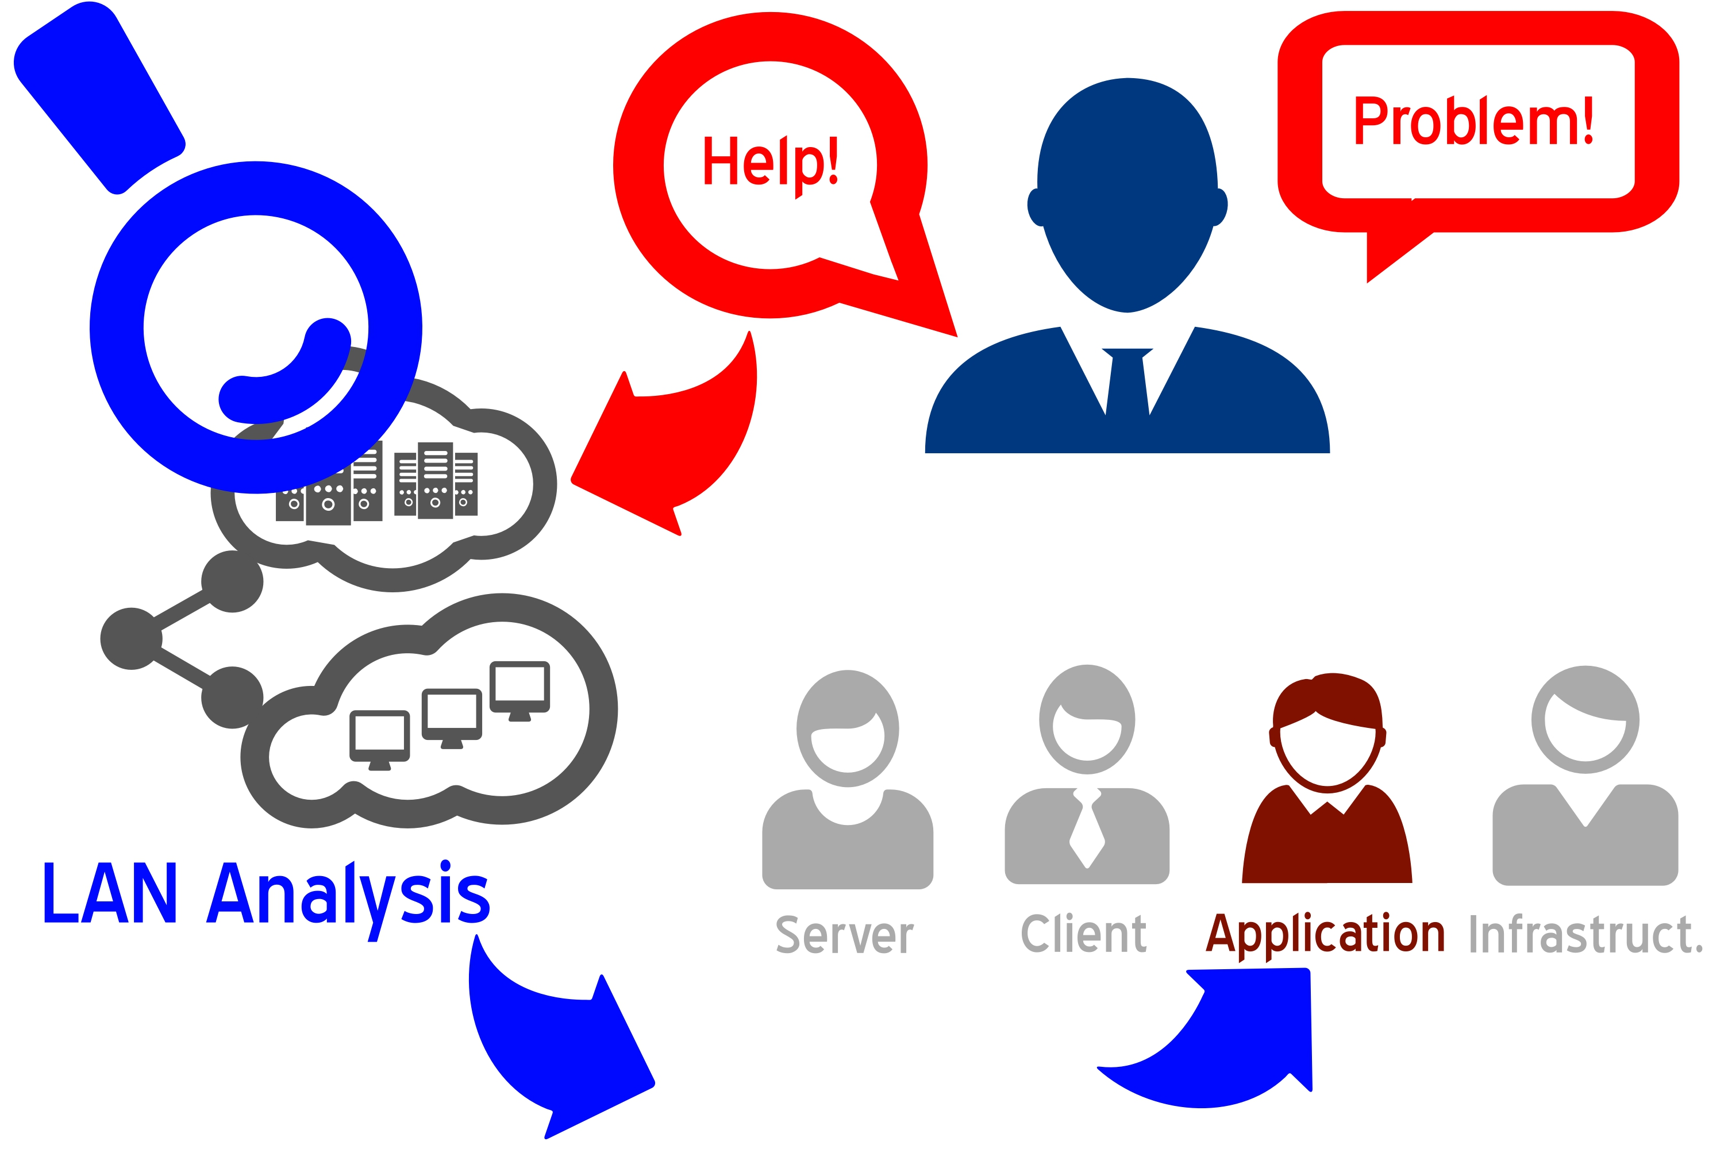
Troubletickets: Singletasking
Das Single-Tasking-System:
Der Auftrag geht zunächst an die LAN-Analyse.
Dort wird erkannt, ob es ein Problem ist von: Server, Client, Application, Comm./Infrastructure.
Erst dann wird der Auftrag weiter gegeben in die Fachabteilung: keine Zeit wird verschwendet.

Slide 20
LAN-Analyse: liefert Dokumentation

Slide 21
LAN-Analyse: durch wen ? und wie ?

Slide 22
LAN-Analyse: unverzichtbar & lohnend zugleich

Slide 23
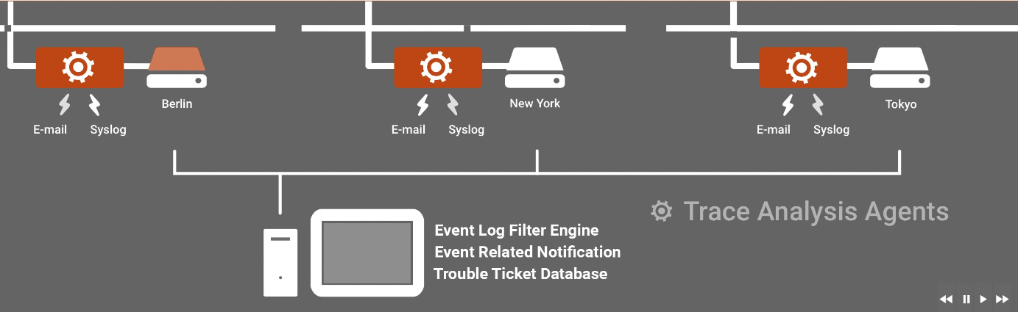
Stand: 10.1-432

